Slide 1

贝叶斯分类
第三组： 方李鑫 王习涛

Slide 2


01
朴素贝叶斯分类
02
半朴素贝叶斯分类
目录
03
贝叶斯网络
Contents
04
总结

Slide 3
第一章
Chapter 1
朴素贝叶斯

Slide 4
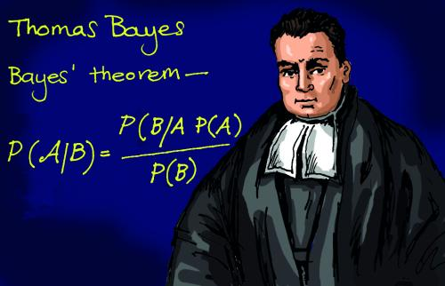
01 朴素贝叶斯分类
贝叶斯分类法是统计学分类方法，是一类基于贝叶斯定理的分类方法的总称
因此想理解贝叶斯分类，需要先理解贝叶斯定理

Slide 5
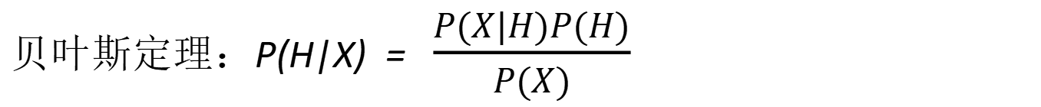
01 朴素贝叶斯分类
编号 | 色泽 | 根蒂 | 敲声 | 纹理 | 脐部 | 触感 | 密度 | 含糖率 | 好瓜
1 | 青绿 | 蜷缩 | 浊响 | 清晰 | 凹陷 | 硬滑 | 0.697 | 0.460 | ?
X
H
先验概率：P(好瓜=是)
后验概率：P(色泽=青绿,根蒂=蜷缩……|好瓜=是)
贝叶斯定理：P(H|X) = $\frac{P(X|H)P(H)}{P(X)}$
执果索因！

Slide 6
01 朴素贝叶斯分类
编号 | 色泽 | 根蒂 | 敲声 | 纹理 | 脐部 | 触感 | 密度 | 含糖率 | 好瓜
1 | 青绿 | 蜷缩 | 浊响 | 清晰 | 凹陷 | 硬滑 | 0.697 | 0.460 | ?
基本思想：对于给定的待分类项，求解在各类别出现的情况下，各属性的后验概率，哪个类别的概率最大，就认为此项属于这个类别
P(X|H) = $\frac{P(H|X)P(X)}{P(H)}$ = $\frac{P(X)}{P(H)}\prod_{i=1}^{d}{P(H_{i}|X)}$
朴素：属性条件独立

Slide 7
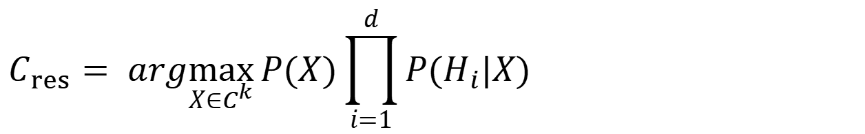
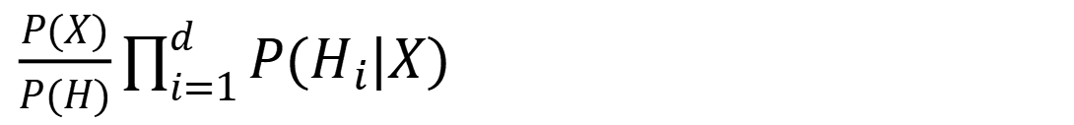
01 朴素贝叶斯分类
$\frac{P(X)}{P(H)}\prod_{i=1}^{d}{P(H_{i}|X)}$
因为对于所有类别来说，P(H)都是一样的，所以贝叶斯分类器的表达式如下：
$$C_{res}= arg\max_{X∈C^{k}}{P(X)\prod_{i=1}^{d}{P(H_{i}|X)}}$$
因此，朴素贝叶斯分类器的训练过程是基于训练集D来估计类先验概率，并为每个属性估计条件概率

Slide 8
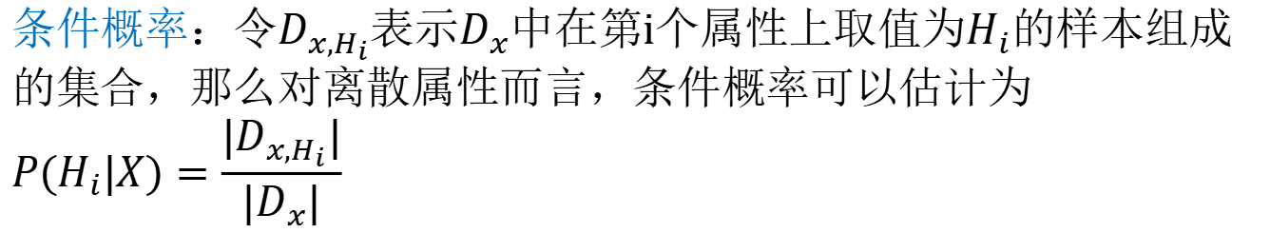
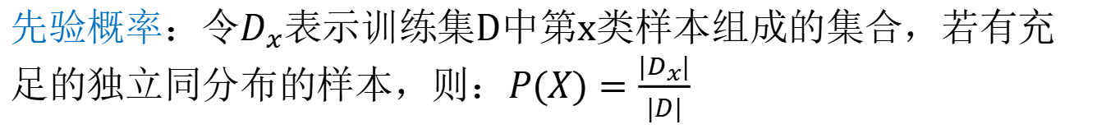
01 朴素贝叶斯分类
编号 | 色泽 | 根蒂 | 敲声 | 纹理 | 脐部 | 触感 | 密度 | 含糖率 | 好瓜
1 | 青绿 | 蜷缩 | 浊响 | 清晰 | 凹陷 | 硬滑 | 0.697 | 0.460 | ?
先验概率：令$D_{x}$表示训练集D中第x类样本组成的集合，若有充足的独立同分布的样本，则：$P(X)=\frac{|D_{x}|}{|D|}$
条件概率：令$D_{x,H_{i}}$表示$D_{x}$中在第i个属性上取值为$H_{i}$的样本组成的集合，那么对离散属性而言，条件概率可以估计为
$$P(H_{i}|X)=\frac{{|D}_{x,H_{i}}|}{|D_{x}|}$$

Slide 9
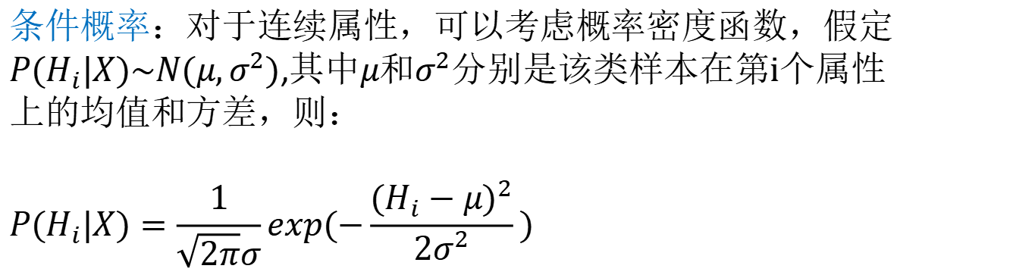
01 朴素贝叶斯分类
编号 | 色泽 | 根蒂 | 敲声 | 纹理 | 脐部 | 触感 | 密度 | 含糖率 | 好瓜
1 | 青绿 | 蜷缩 | 浊响 | 清晰 | 凹陷 | 硬滑 | 0.697 | 0.460 | ?
条件概率：对于连续属性，可以考虑概率密度函数，假定
$P(H_{i}|X)\sim N(μ,σ^{2})$,其中$μ$和$σ^{2}$分别是该类样本在第i个属性
上的均值和方差，则：
$$P(H_{i}|X)=\frac{1}{\sqrt{2π}σ}exp(−\frac{{(H_{i}−μ)}^{2}}{2σ^{2}})$$

Slide 10
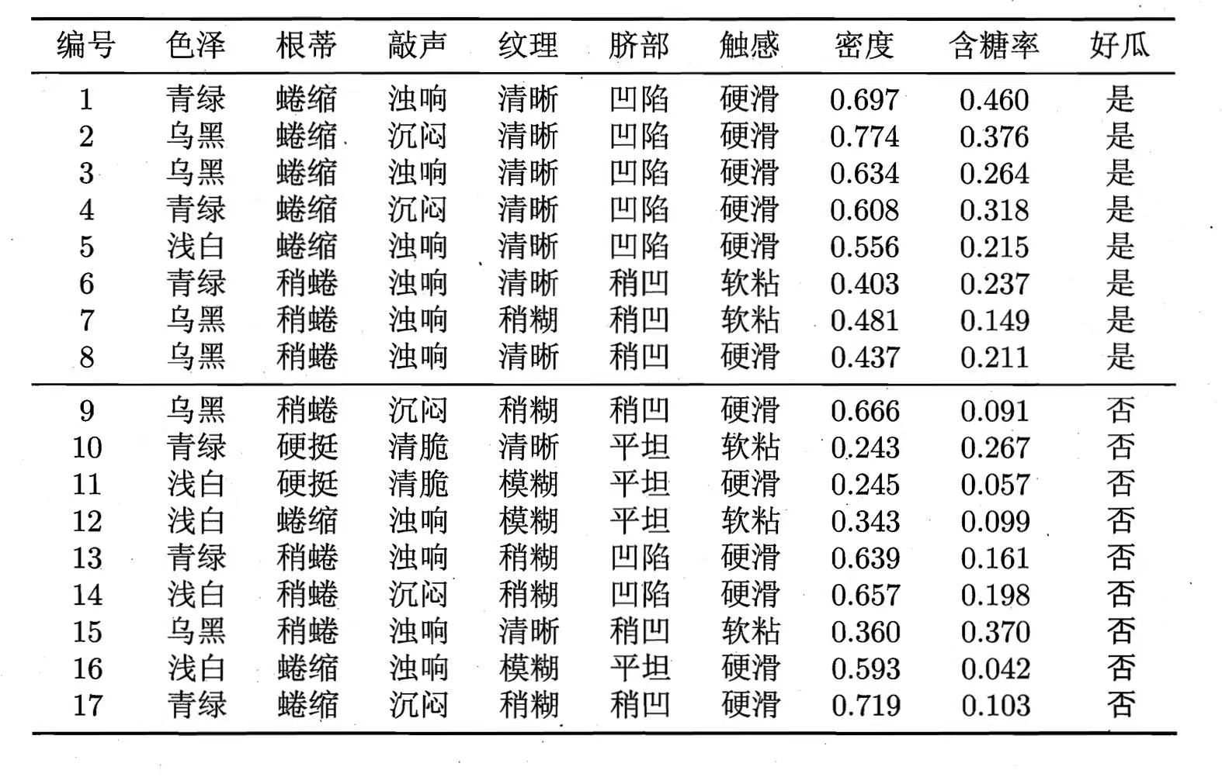
01 朴素贝叶斯分类
用此数据集训练一个简单的朴素贝叶斯分类器，并对样例1进行分类

Slide 11

01 朴素贝叶斯分类
编号 | 色泽 | 根蒂 | 敲声 | 纹理 | 脐部 | 触感 | 密度 | 含糖率 | 好瓜
1 | 青绿 | 蜷缩 | 浊响 | 清晰 | 凹陷 | 硬滑 | 0.697 | 0.460 | ?
首先估计类先验概率$P(X)$，显然有：
$$P(好瓜=是)=\frac{8}{17}≈0.471$$
$$P(好瓜=否)=\frac{9}{17}≈0.529$$
注意：因为是举例，所以样本较少，只有在样本足够多的情况下，该估计才有意义

Slide 12
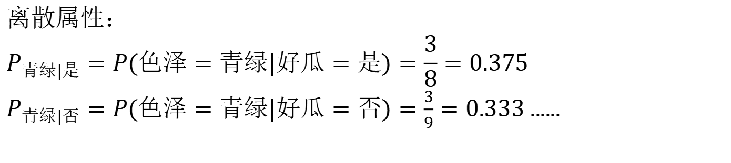
01 朴素贝叶斯分类
编号 | 色泽 | 根蒂 | 敲声 | 纹理 | 脐部 | 触感 | 密度 | 含糖率 | 好瓜
1 | 青绿 | 蜷缩 | 浊响 | 清晰 | 凹陷 | 硬滑 | 0.697 | 0.460 | ?
然后估计每个属性的条件概率
离散属性：
$$P_{青绿|是}=P(色泽=青绿|好瓜=是)=\frac{3}{8}=0.375$$
$P_{青绿|否}=P(色泽=青绿|好瓜=否)=\frac{3}{9}=0.333$ ......

Slide 13
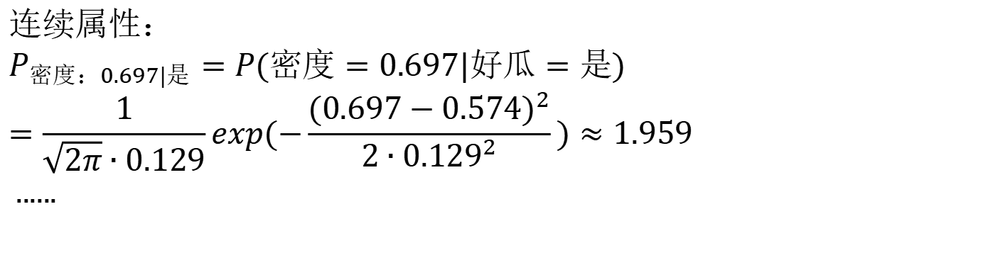
01 朴素贝叶斯分类
编号 | 色泽 | 根蒂 | 敲声 | 纹理 | 脐部 | 触感 | 密度 | 含糖率 | 好瓜
1 | 青绿 | 蜷缩 | 浊响 | 清晰 | 凹陷 | 硬滑 | 0.697 | 0.460 | ?
然后估计每个属性的条件概率
连续属性：
$$P_{密度：0.697|是}=P(密度=0.697|好瓜=是)=\frac{1}{\sqrt{2π}∙0.129}exp(−\frac{{(0.697−0.574)}^{2}}{2∙{0.129}^{2}})≈1.959$$
......

Slide 14
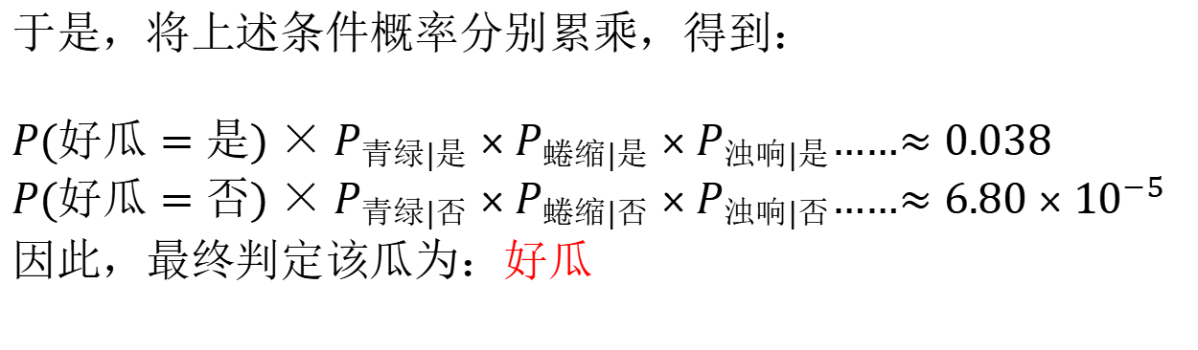
01 朴素贝叶斯分类
编号 | 色泽 | 根蒂 | 敲声 | 纹理 | 脐部 | 触感 | 密度 | 含糖率 | 好瓜
1 | 青绿 | 蜷缩 | 浊响 | 清晰 | 凹陷 | 硬滑 | 0.697 | 0.460 | ?
于是，将上述条件概率分别累乘，得到：
$P(好瓜=是)×P_{青绿|是}×P_{蜷缩|是}×P_{浊响|是}$……$≈0.038$
$P(好瓜=否)×P_{青绿|否}×P_{蜷缩|否}×P_{浊响|否}$……$≈6.80×{10}^{−5}$
因此，最终判定该瓜为：好瓜

Slide 15
01 朴素贝叶斯分类
编号 | 色泽 | 根蒂 | 敲声 | 纹理 | 脐部 | 触感 | 密度 | 含糖率 | 好瓜
1 | 青绿 | 蜷缩 | 浊响 | 清晰 | 凹陷 | 硬滑 | 0.697 | 0.460 | ?
注意：若某个属性在训练集中没有与类别同时出现过，那么会出现概率为“0”的情况，该情况下，无论改样本其他属性明显偏向某一类别，最终结果都将可能判断错误
因此，为了避免出现“0”属性值，需要进行修正，常用的有“拉普拉斯修正”

Slide 16
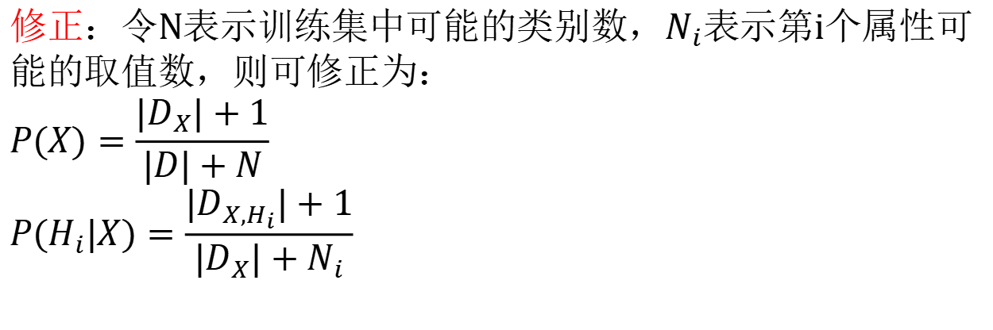
01 朴素贝叶斯分类
编号 | 色泽 | 根蒂 | 敲声 | 纹理 | 脐部 | 触感 | 密度 | 含糖率 | 好瓜
1 | 青绿 | 蜷缩 | 浊响 | 清晰 | 凹陷 | 硬滑 | 0.697 | 0.460 | ?
修正：令N表示训练集中可能的类别数，$N_{i}$表示第i个属性可能的取值数，则可修正为：
$$P(X)=\frac{|D_{X}|+1}{|D|+N}$$
$$P(H_{i}|X)=\frac{|D_{X,H_{i}}|+1}{|D_{X}|+N_{i}}$$
即假定D数据集很大，以至于对每个计数+1造成的估计概率的变化可以忽略不计！

Slide 17
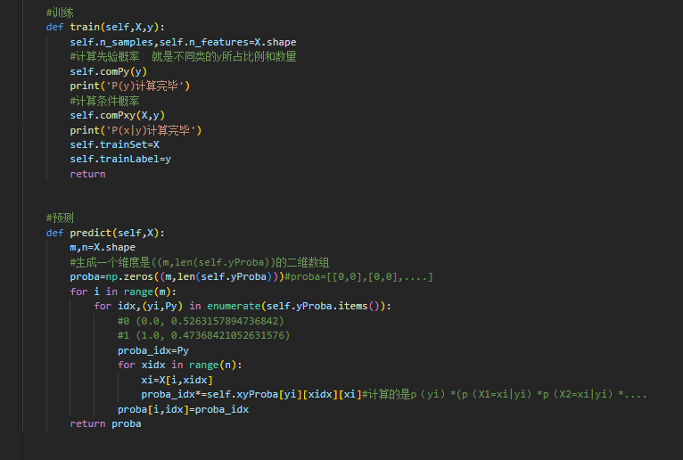
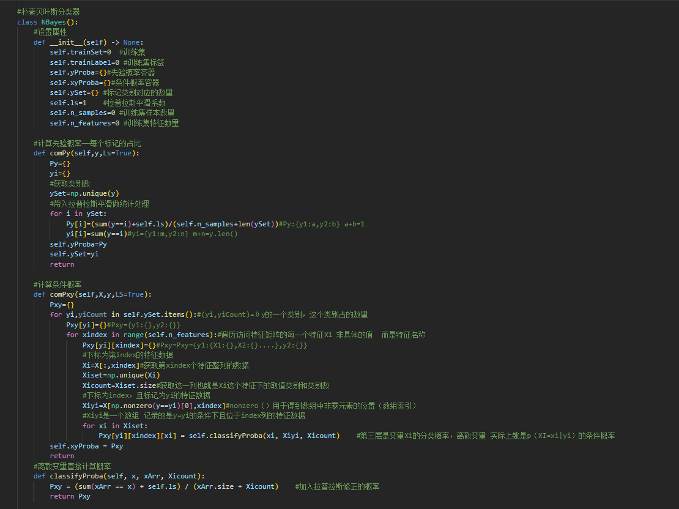
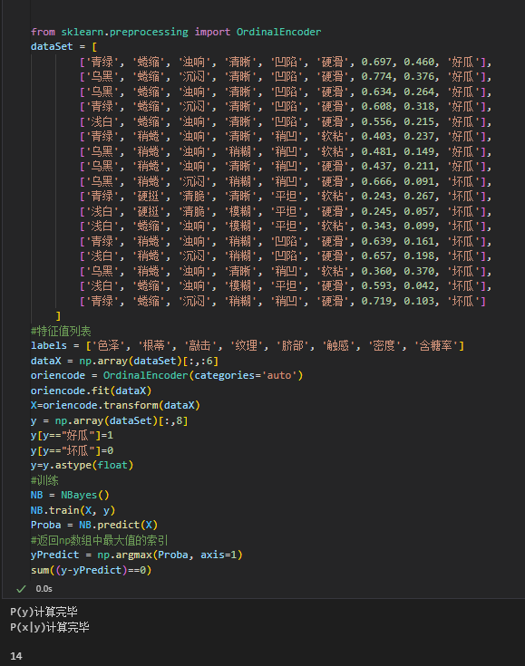
01 朴素贝叶斯分类——离散数据代码实现

Slide 18
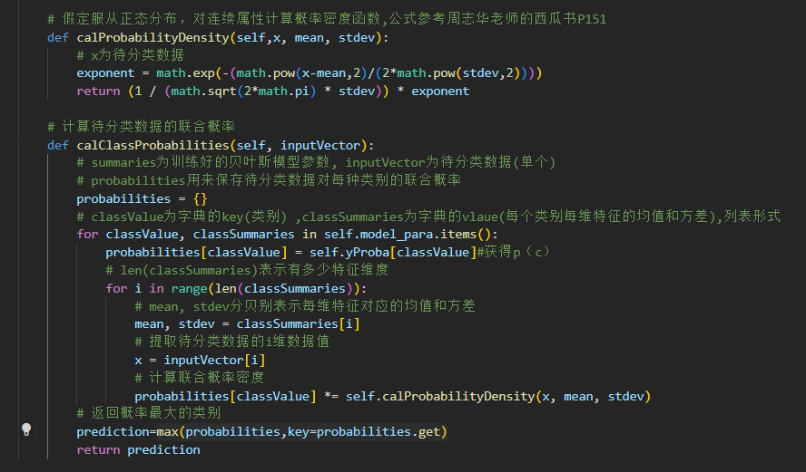
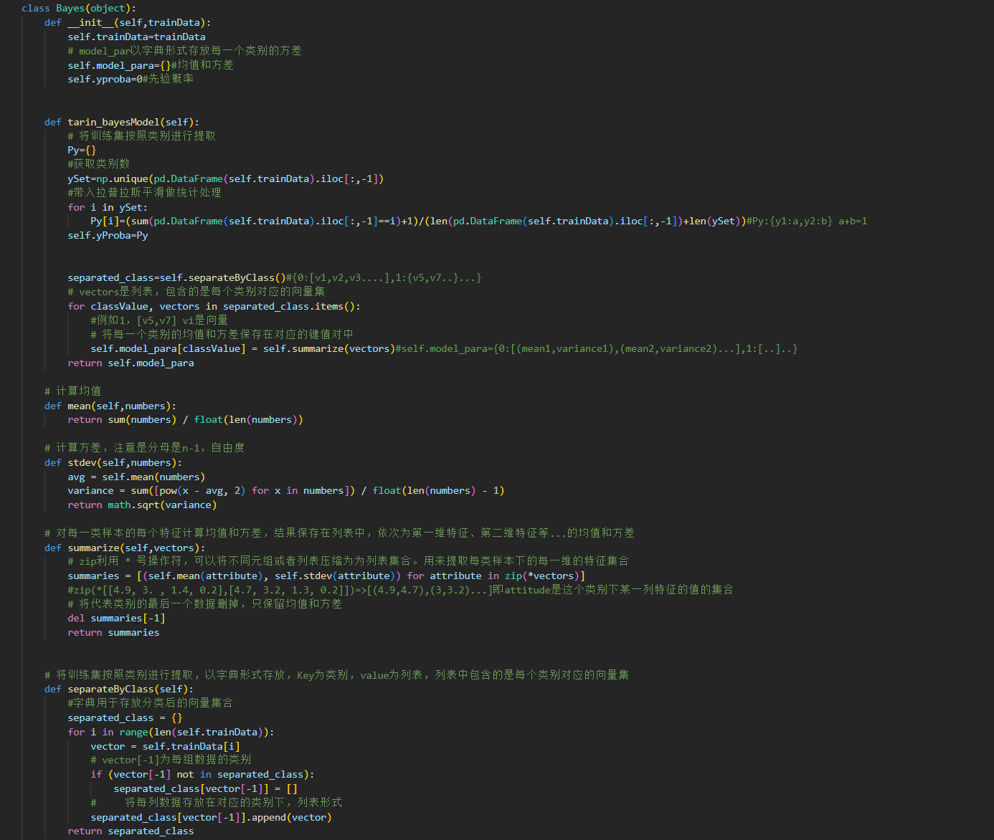
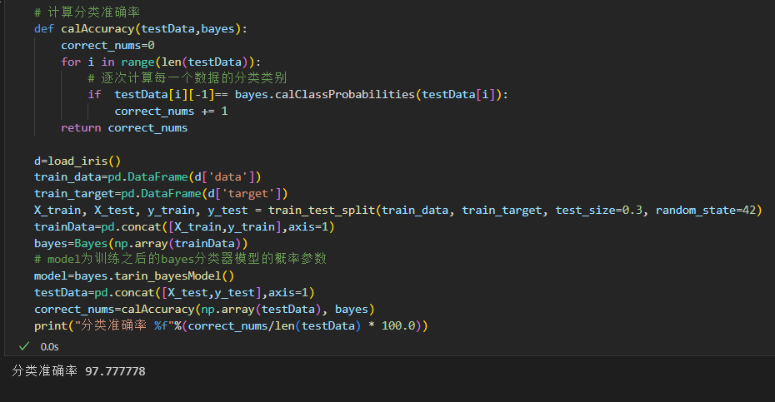
01 朴素贝叶斯分类——连续数据代码实现

Slide 19
第二章
Chapter 2
半朴素贝叶斯

Slide 20
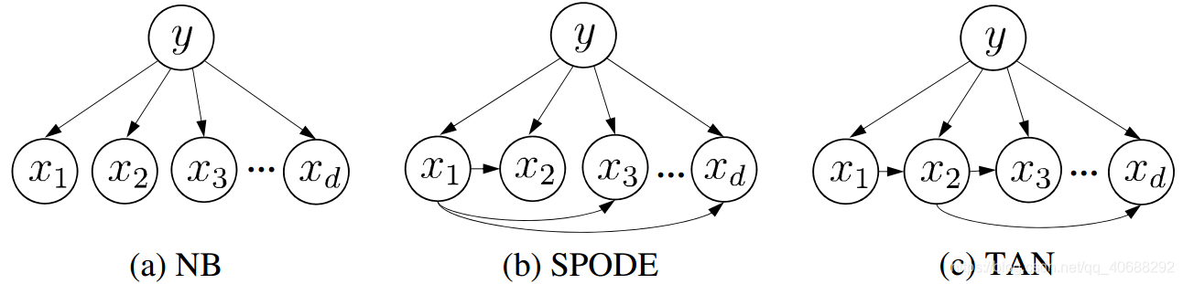
02 半朴素贝叶斯
半朴素贝叶斯分类器（Semi-Naive Bayes Classifier）是一种改进的朴素贝叶斯分类器，它在某些特征之间允许存在依赖关系。与传统的朴素贝叶斯分类器不同，半朴素贝叶斯分类器假设特征之间可能存在一定的关联性，并通过考虑一部分特征的条件依赖关系来提高分类准确性。
半朴素贝叶斯分类器的主要思想是在计算条件概率时，不再假设所有特征之间相互独立，而是考虑一些相关特征的依赖关系。
基于不同的依赖特征的选择方法，ODE 又可以分为超父独依赖估计（Super Parent ODE，SPODE），平均独依赖估计（Averaged ODE，AODE）和树增广朴素贝叶斯（Tree Augmented Naive Bayes，TAN）。
朴素贝叶斯
超父独依赖估计
树增广朴素贝叶斯

Slide 21
02 半朴素贝叶斯
超父依赖(SPODE)
SPODE 的特点是所有的特征都依赖于唯一的一个特征，这个被依赖的特征就叫做“超父”。
AODE 是基于 SPODE，通过集成学习得到的一个独依赖分类器，与 SPODE 的不同在于，SPODE 是选择一个模型来进行预测，而在 AODE 中，每个模型都进行一次预测，然后将预测结果进行平均后得到最终的预测结果
独依赖分类(ODE)
平均独依赖估计（AODE）
每个特征依赖且仅依赖除它之外的另外一个特征
树增广朴素贝叶斯（TAN）
TAN 计算两两特征之间的条件互信息，在选择每个特征的依赖特征时，选择互信息最大的对应特征即可。

Slide 22
第三章
Chapter 3
贝叶斯网络

Slide 23
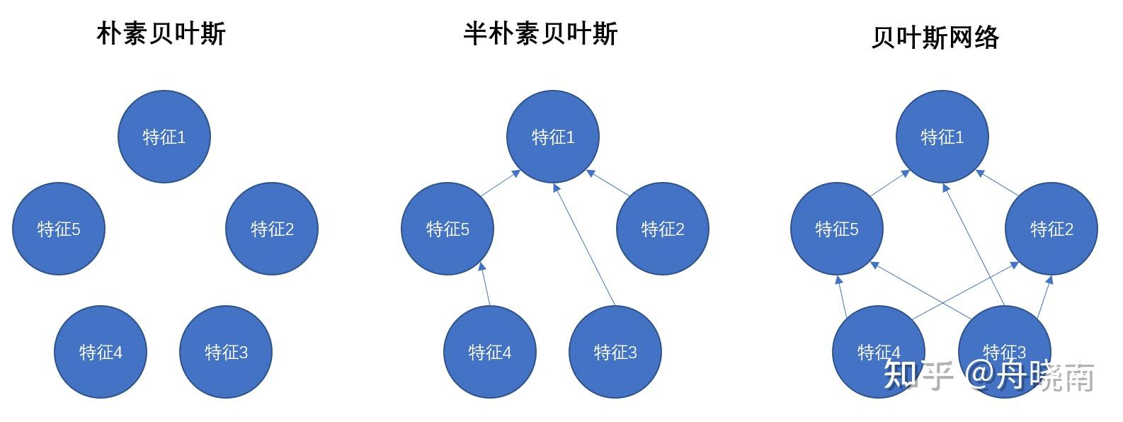
03 贝叶斯网络
朴素贝叶斯中，假定了特征互相独立，但这不符合现实情况，于是半朴素贝叶斯做了一定的妥协，规定每一个特征可以依赖于另外一个特征，于是诞生了 SPODE，AODE，TAN 等半朴素贝叶斯分类器，而贝叶斯网络在半朴素贝叶斯的基础上更进一步，认为每个特征都可以依赖于另外多个特征。

Slide 24
第四章
Chapter 4
总结

Slide 25
04 总结
贝叶斯分类器是一种基于贝叶斯定理的机器学习算法，用于进行分类任务。它的核心思想是根据已知的先验概率和特征的条件概率，计算出后验概率，然后根据后验概率进行分类。
贝叶斯分类器的主要优点是简单、易于实现和高效。它不需要大量的训练数据，可以处理高维特征空间，并且对噪声和缺失数据具有较好的鲁棒性（算法比较健壮）。此外，贝叶斯分类器还可以通过增量学习来适应新的数据。
贝叶斯分类器的主要缺点是假设特征之间是独立的，这在实际应用中往往不成立。此外，它对特征空间的分布做了严格的假设，如果数据的分布与假设不符，分类器的性能可能会下降。
贝叶斯分类器的应用非常广泛。它可以用于文本分类、垃圾邮件过滤、情感分析等多种任务。在实际应用中，贝叶斯分类器常常与其他机器学习算法结合使用，例如朴素贝叶斯分类器和支持向量机的结合，可以提高分类器的性能。
总之，贝叶斯分类器是一种简单、高效的分类算法，适用于处理高维特征空间和噪声数据。虽然它有一些假设和局限性，但在很多实际应用中仍然具有较好的性能。

Slide 26

到此结束 谢谢观看

